Slide 1
Jonction PS & Booster
Etude nouvelle ligne de mesure
4 options
A.Kosmicki – GS /SE / DOP
20120619

Slide 2
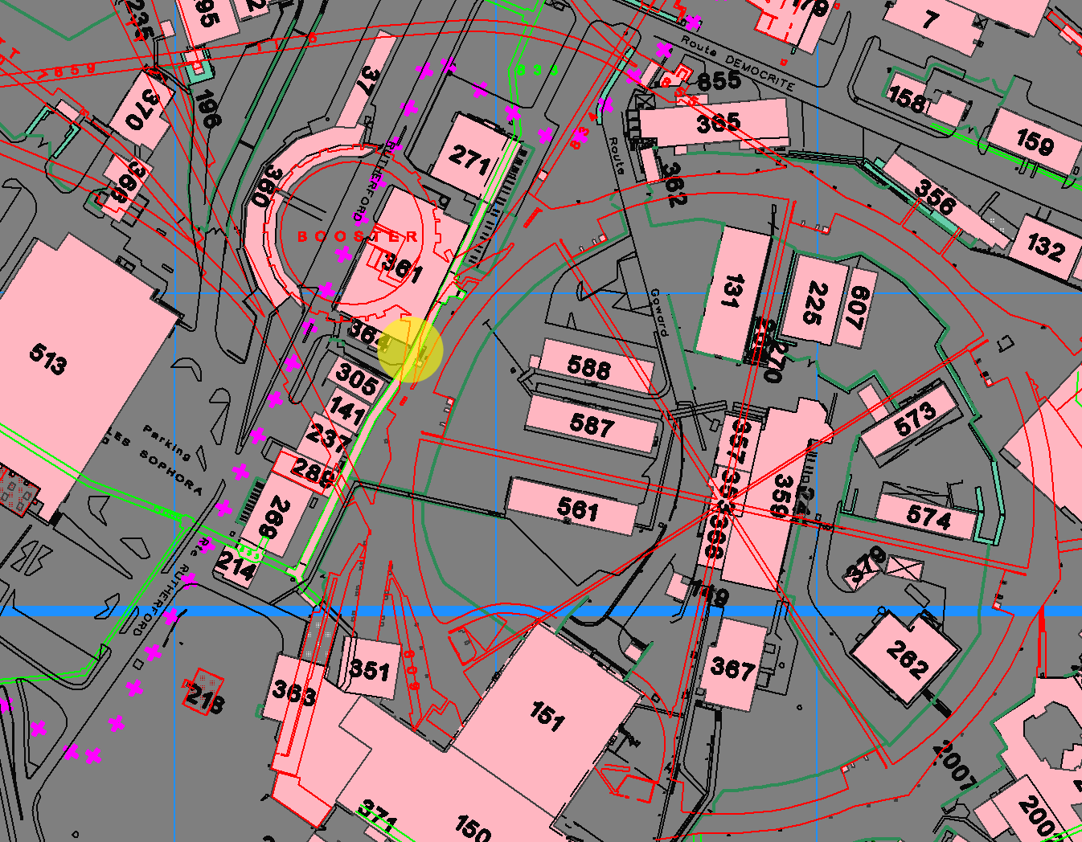
Situation

Slide 3
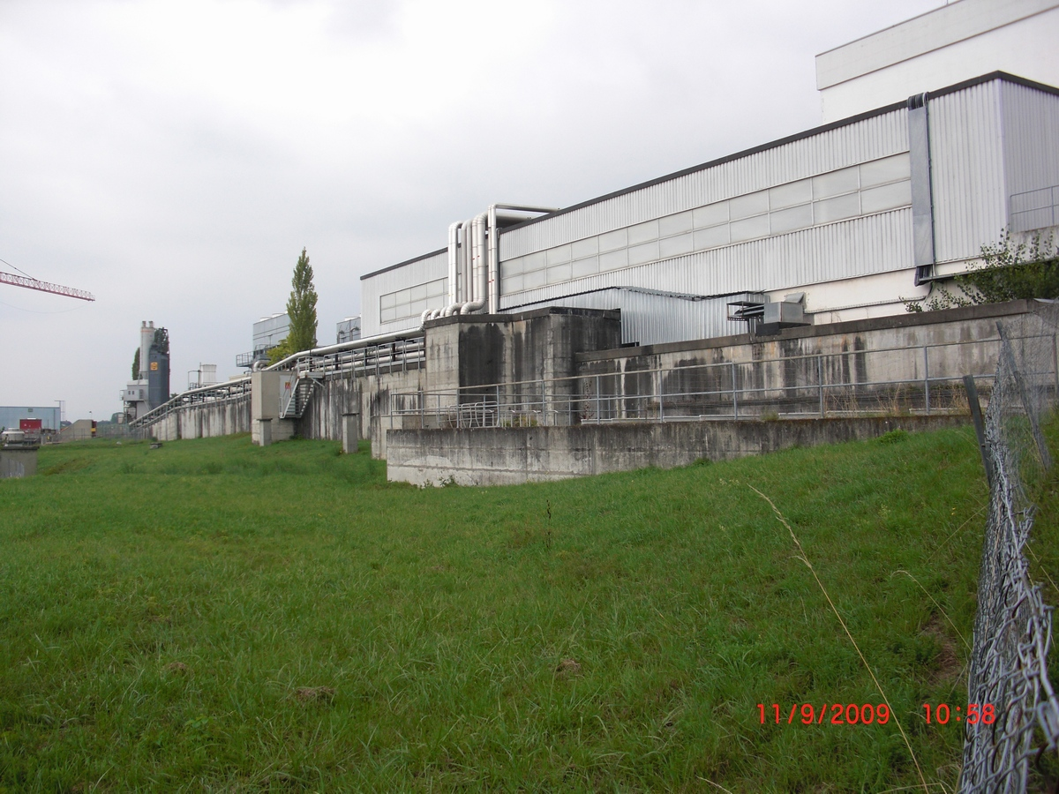
Photo de la zone
Bat.361
Galerie TP9
Chambre exterieure
( avec acces)
Galerie TP9
Jonction avec caniveau

Slide 4
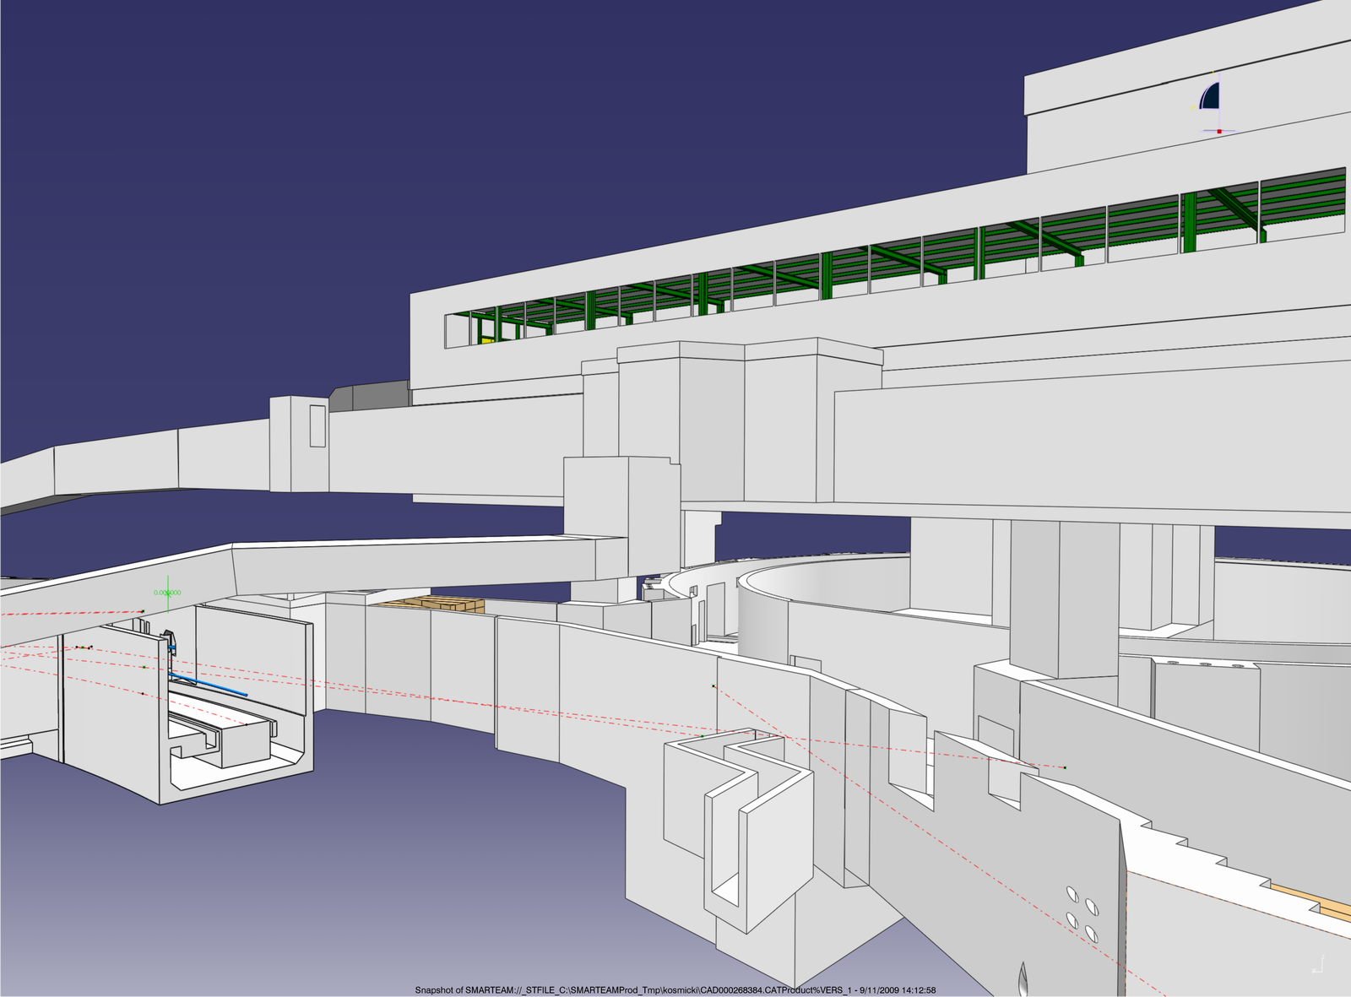
Modele 3D de la zone
Bat.361
Jonction avec caniveau
Chambre exterieure
( avec acces)
Galerie TP9
Galerie TP9
Zone etudiee
Anneau Booster
Anneau PS

Slide 5
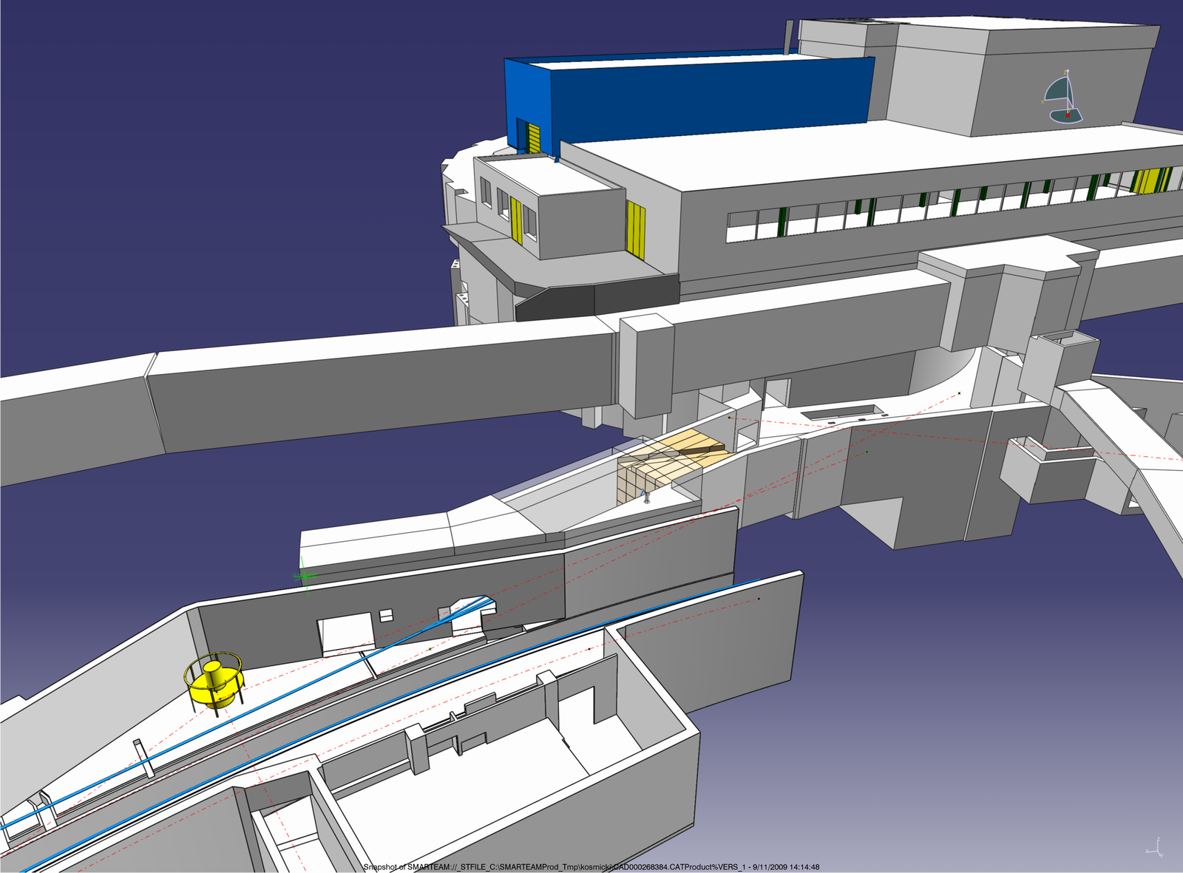
Modele 3D de la zone
Chambre exterieure
( avec acces)
Galerie TP9
Anneau Booster
Anneau PS
Jonction avec caniveau
Zone de l’etude

Slide 6
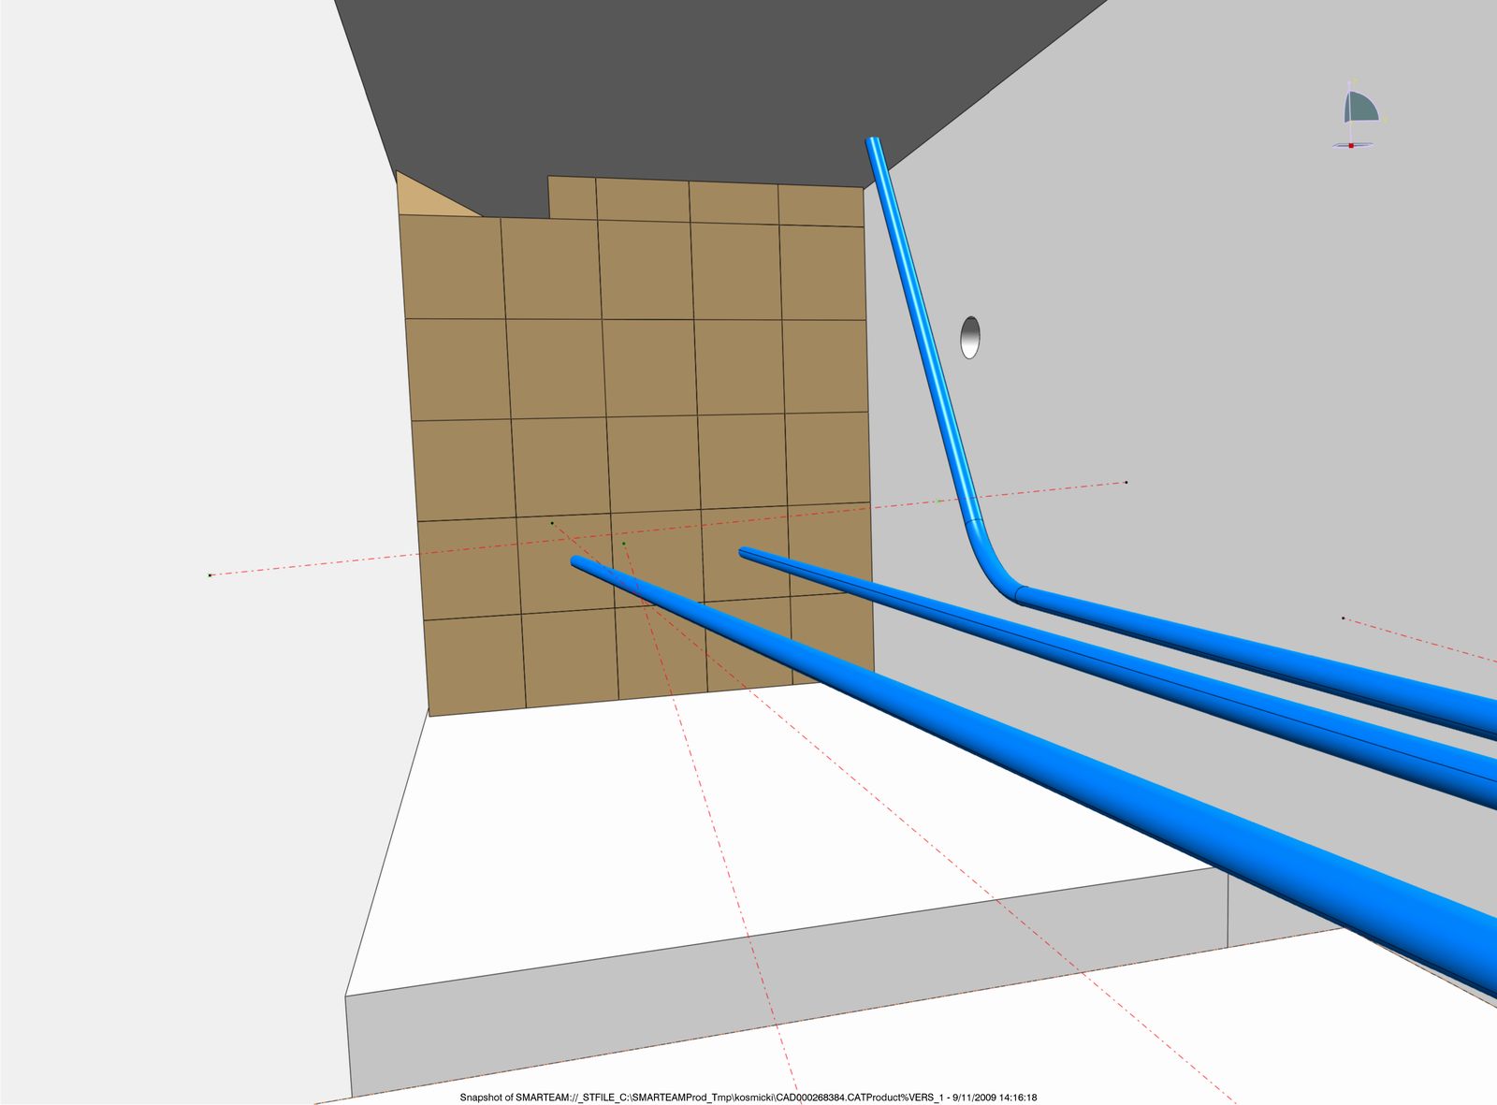
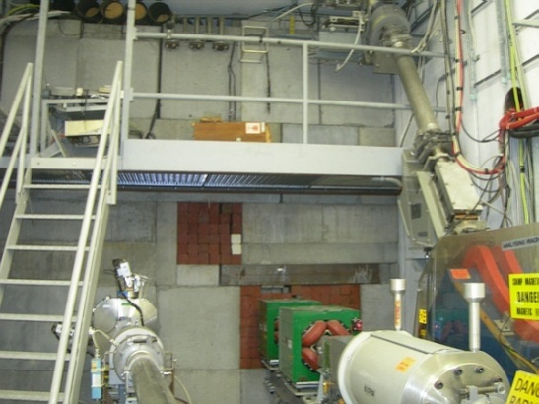
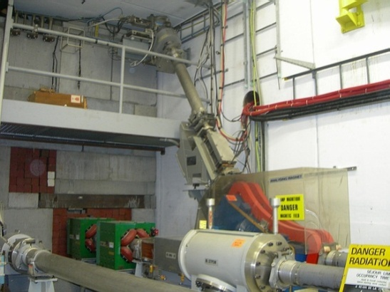
Modele 3D de la zone & photos actuelles

Slide 7
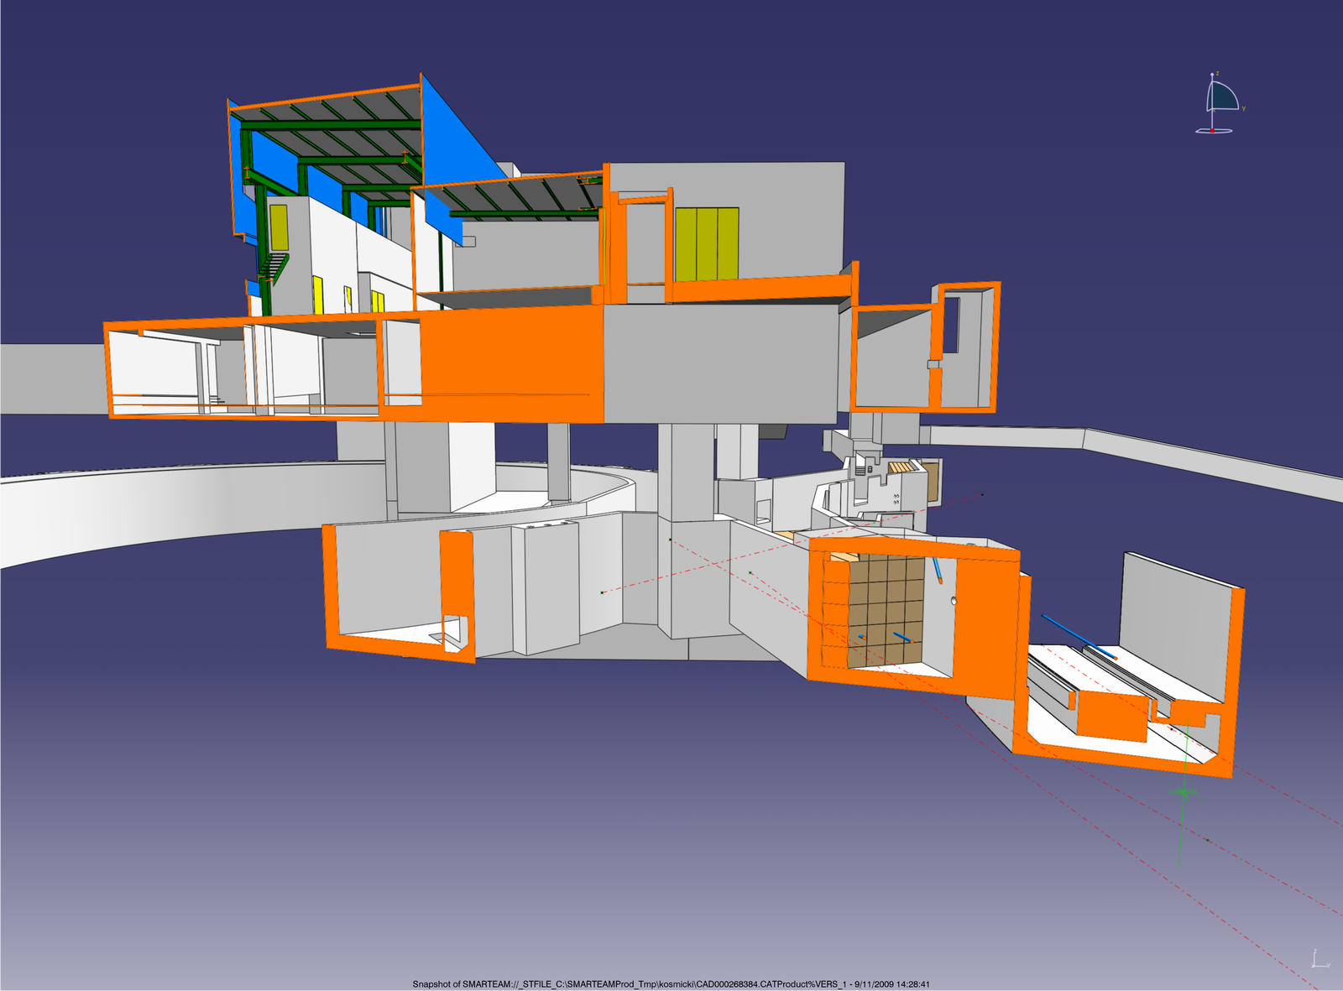
Bat.361
Galerie TP9
Chambre exterieure
( avec acces)
Anneau Booster
Zone de l’etude
Anneau PS
Modele 3D de la zone – Coupe 3D

Slide 8
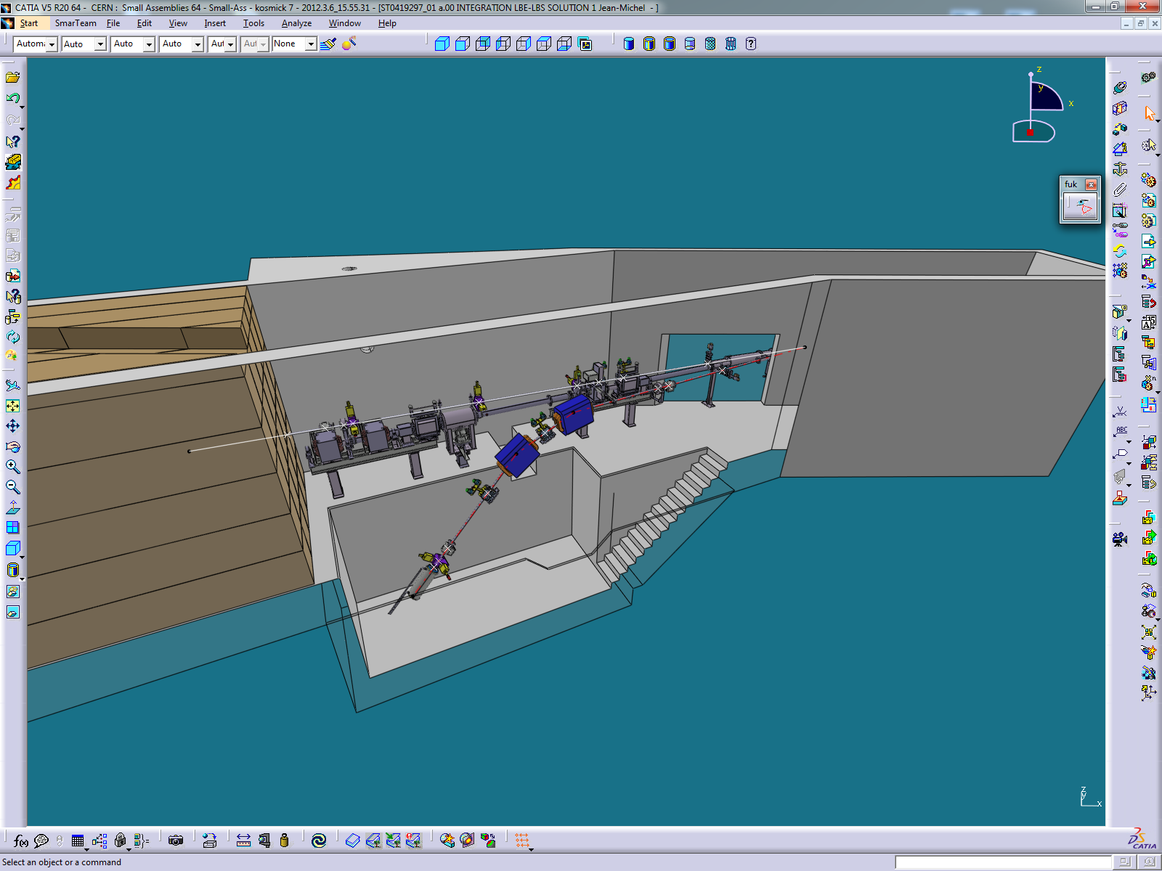
Solution 1
Solution 1

Slide 9
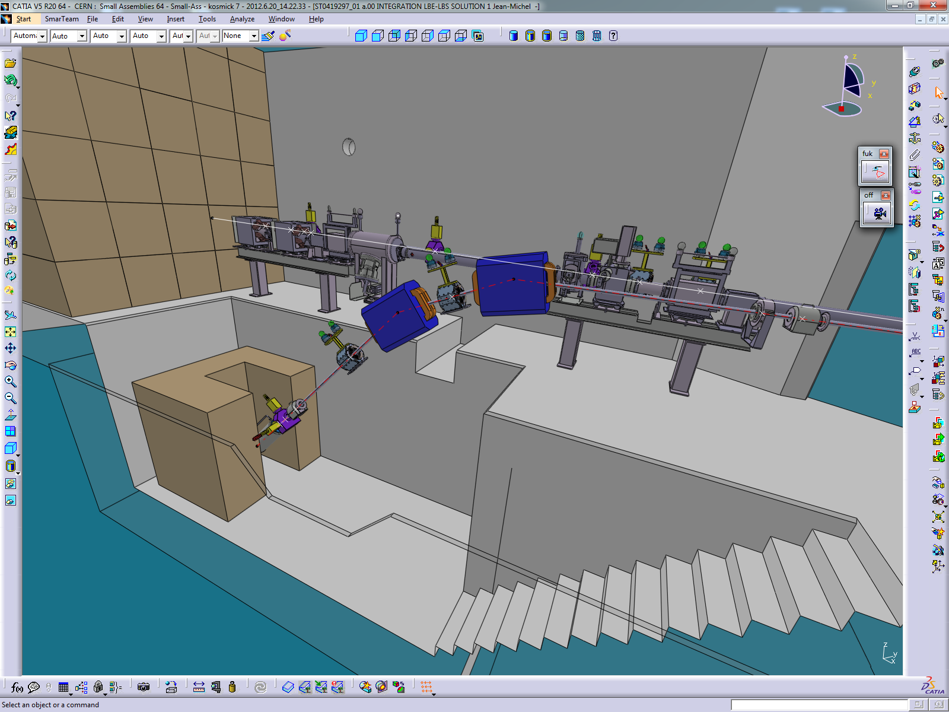
Solution 1

Slide 10
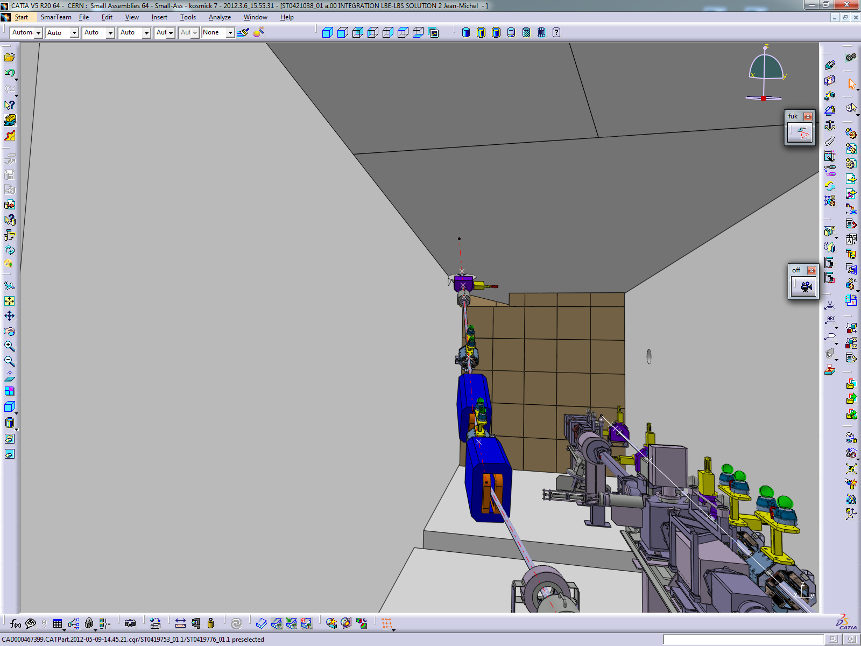
Solution 2

Slide 11
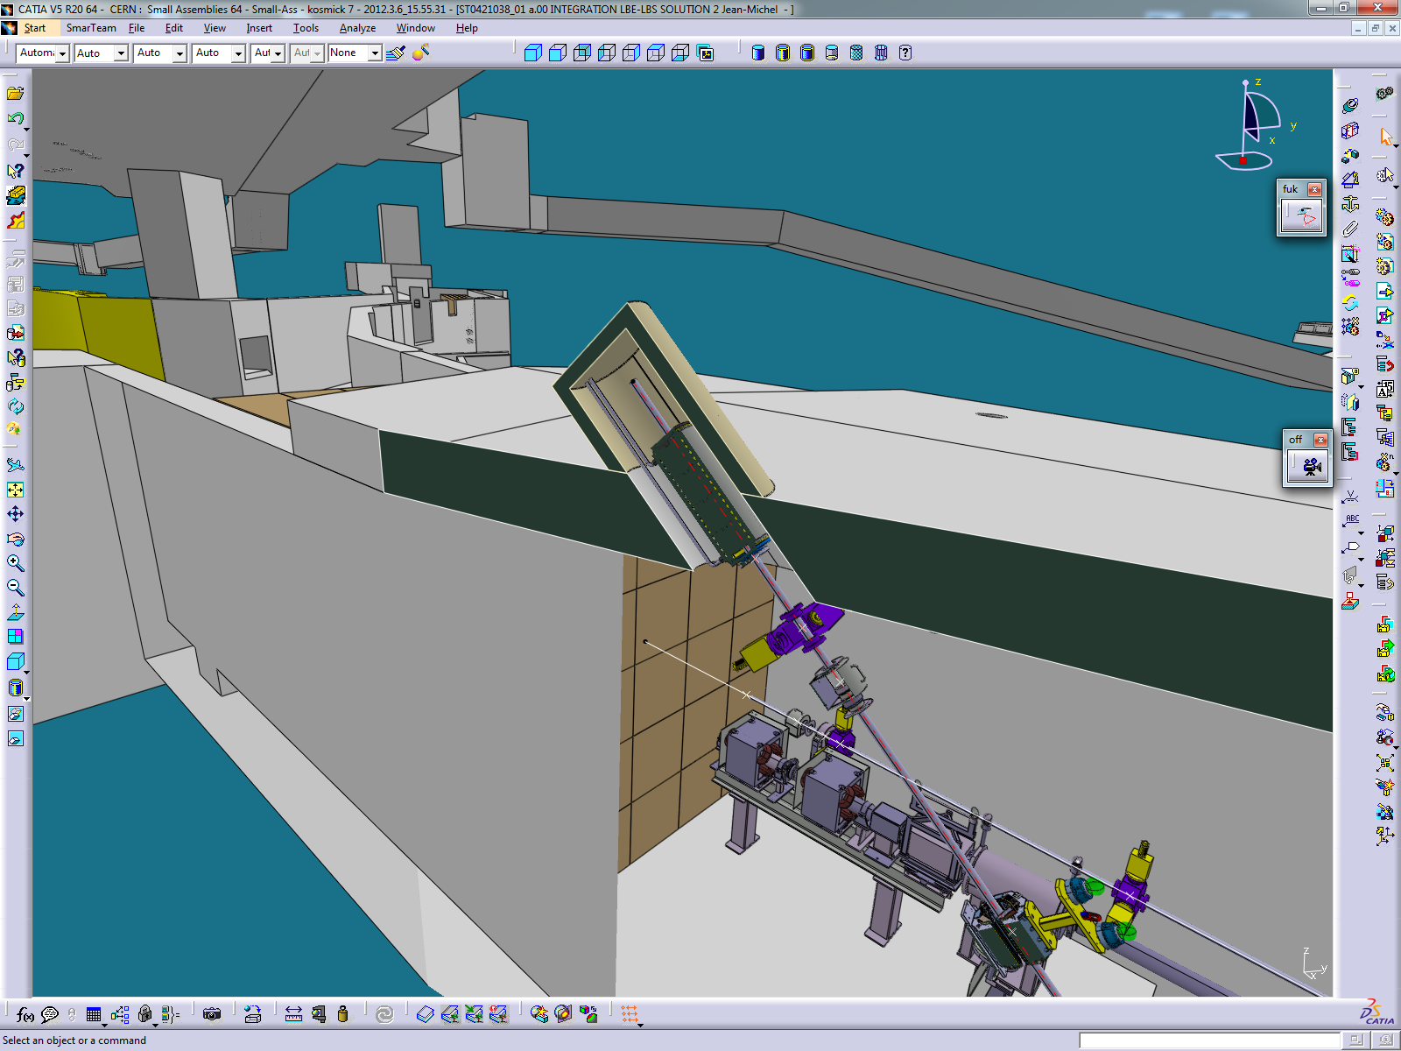
Fourreau dia.600mm
Solution 2

Slide 12
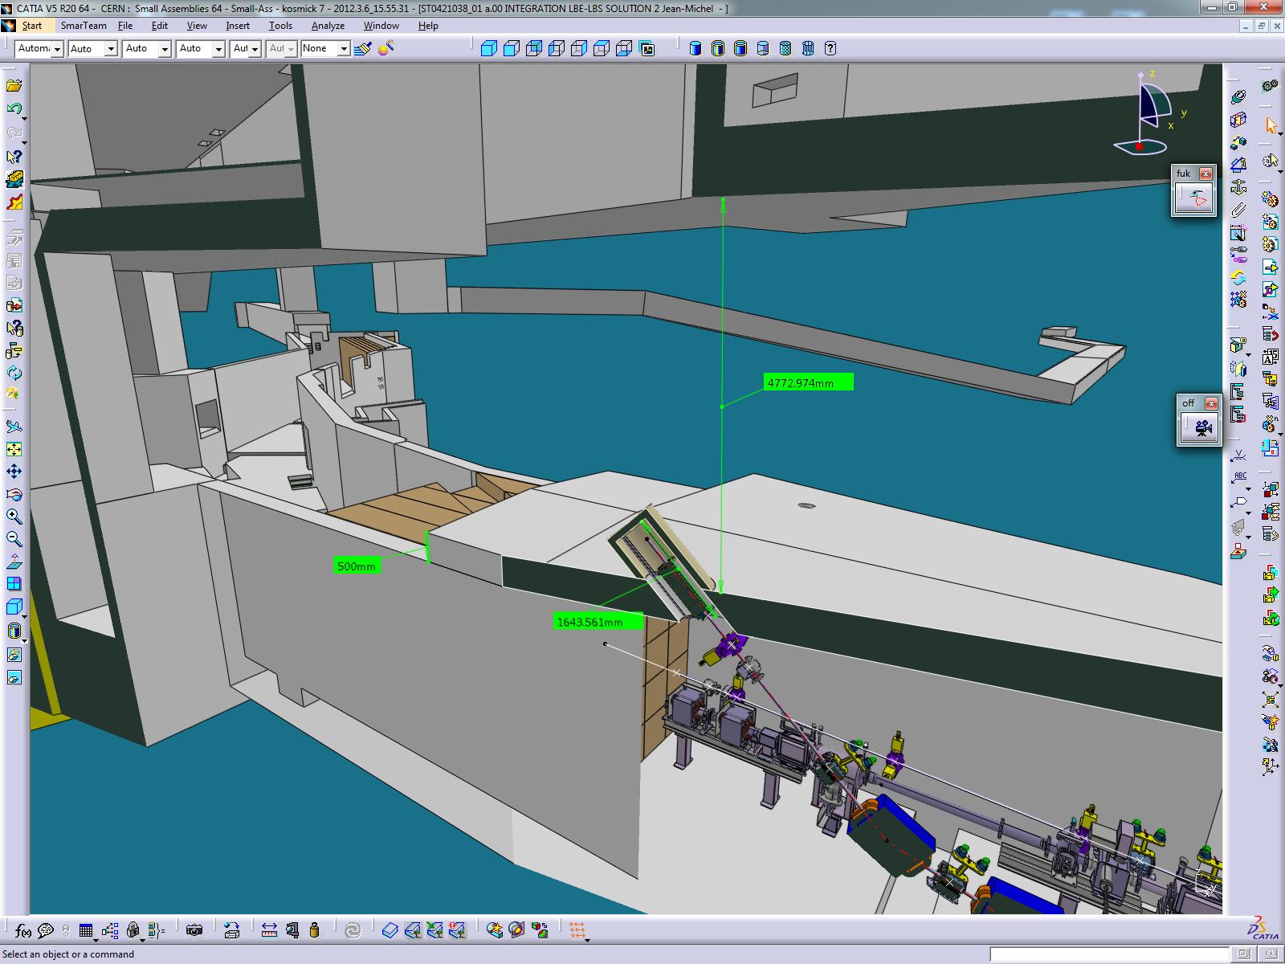
Gallerie TP9
Solution 2

Slide 13
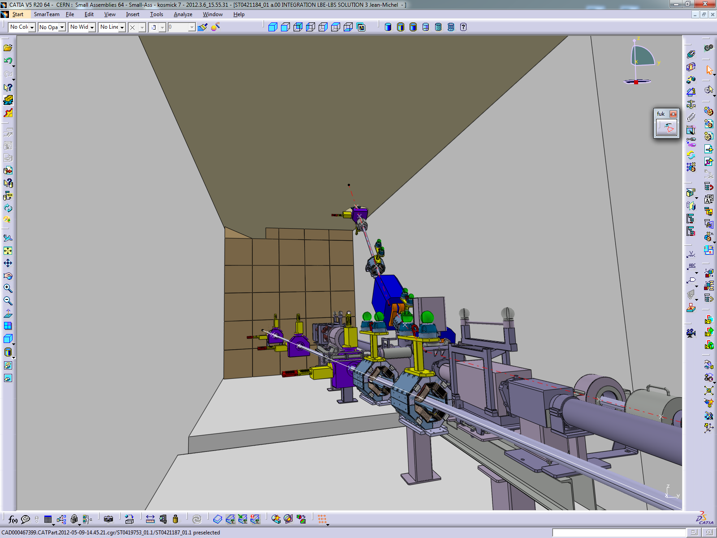
Solution 3

Slide 14
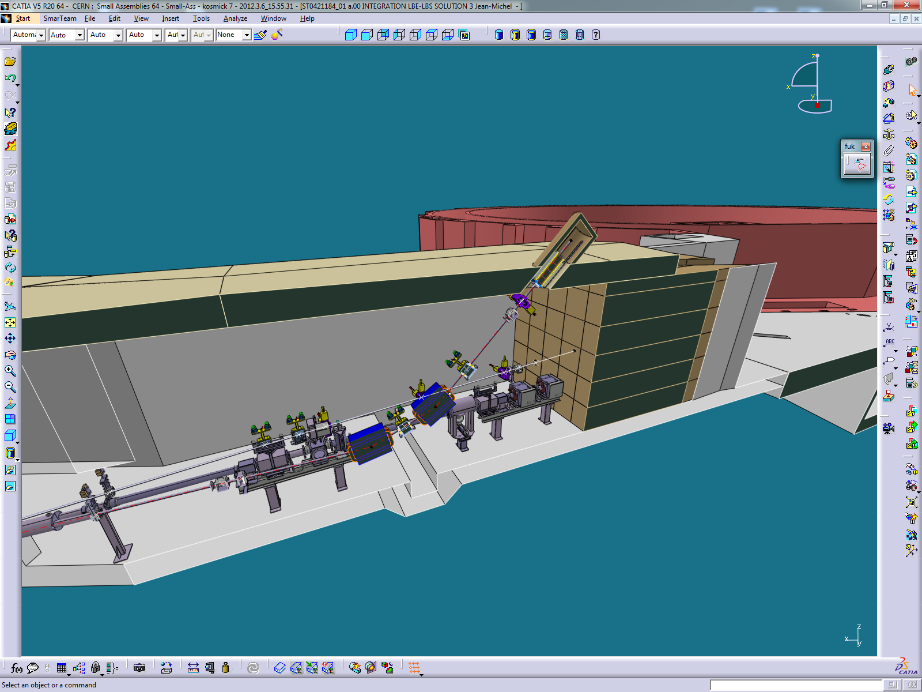
Solution 3

Slide 15
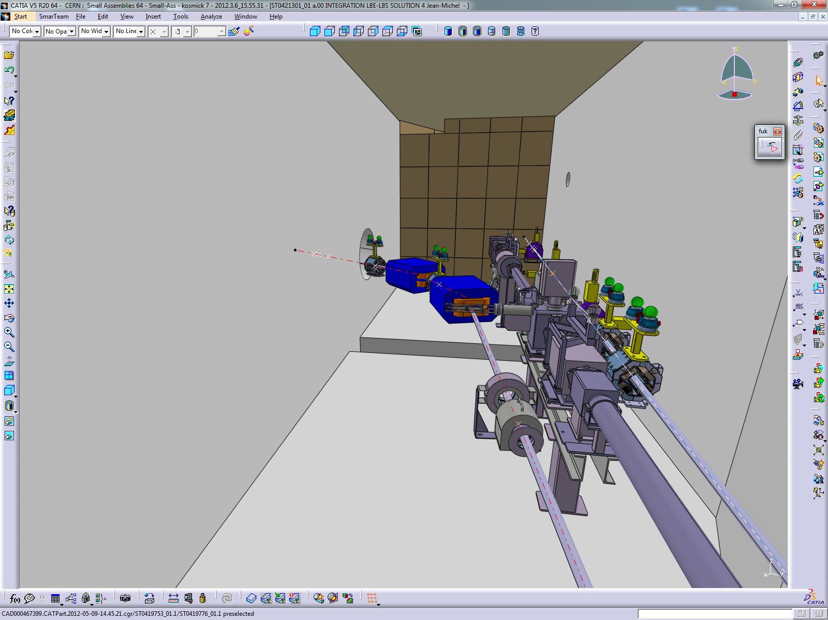
Solution 4

Slide 16
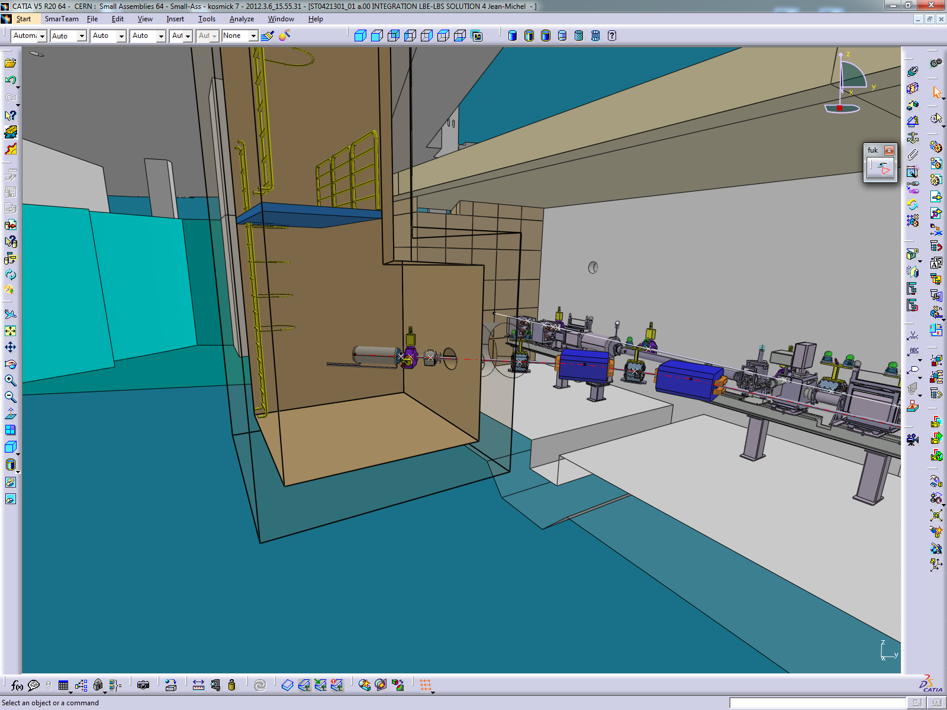
Solution 4

Slide 17
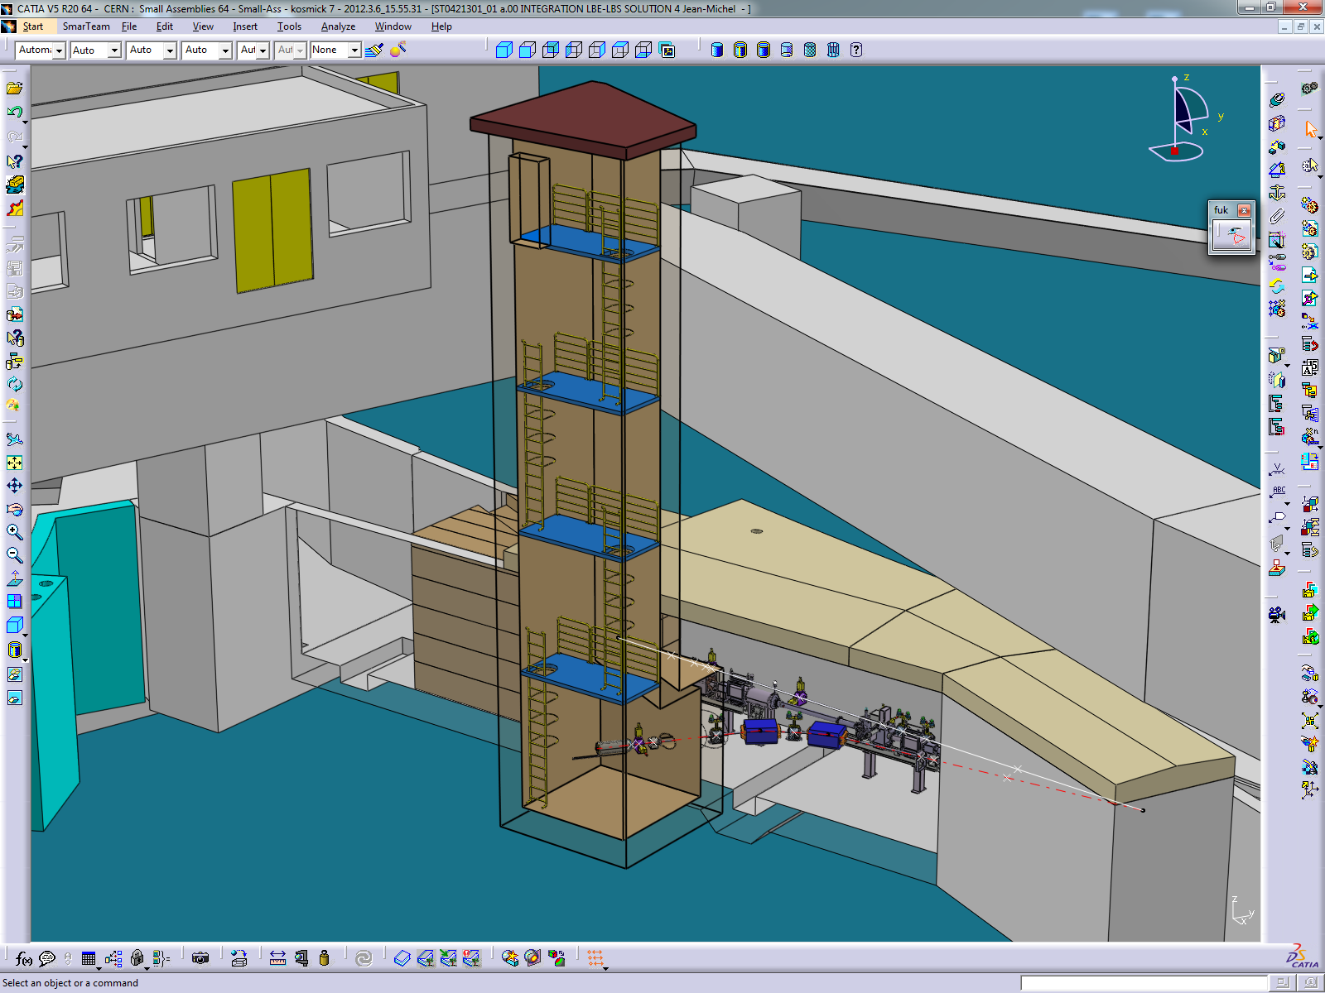
Solution 4

Slide 18
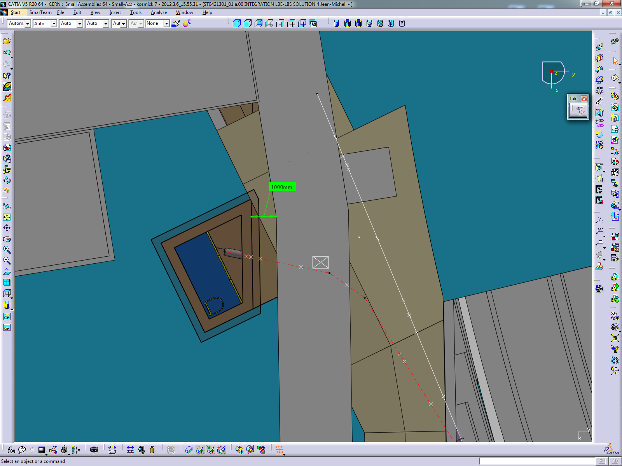
Solution 4

